Slide 1
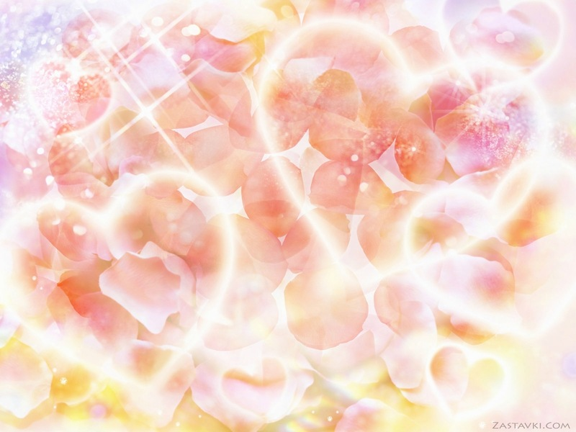
Наша любимая учительница!!!
От класса учительнице Галине Петровне. От “3 класса А,,

Slide 2
Благодарим судьбу за то, Что нам так в жизни повезло, Что вы за руку привели, К началу трудного пути! Посеяли в сердцах добро, И справедливостью своей, Вы покорили всех детей!

Slide 3
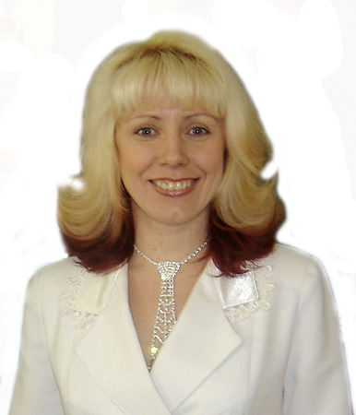
Вы были нам поводырем При нашей встрече с букварем. Вы помогли нам мир открыть, Писать и с книгою дружить!

Slide 4
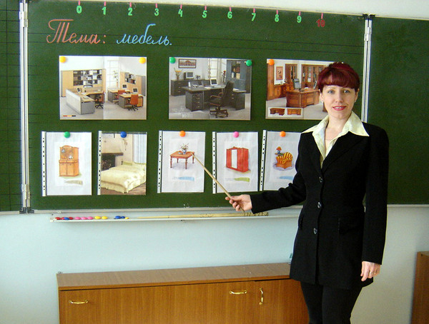
И каждый день, и каждый час Вы терпеливы были! Мы любим вас от всей души И взрослые, и малыши, Девчонки наши и мальчишки, И тихие, и шалунишки! Нам никогда не позабыть Лучистый свет любимых глаз,

Slide 5
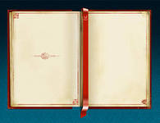
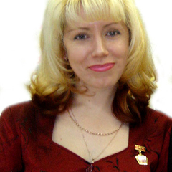
Хотим счастливой видеть вас! одни торжеств и неприметных буден – Невесть в каком году, в каком краю – Мы добрым словом вспомнить не забудем Учительницу первую свою! Что, как цыплят, нас бережно считала, Когда к себе под "крылышко" брала, Когда по осени приветливо встречала

Slide 6
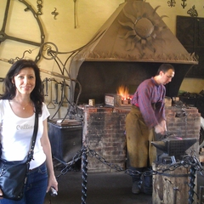
И в стены школьные торжественно вела. Спасибо вам за слово, за науку, За тяжкий труд осиленных азов, За тот звонок, что предвещал разлуку, За светлый миг и вечный сердца зов!..

Slide 7
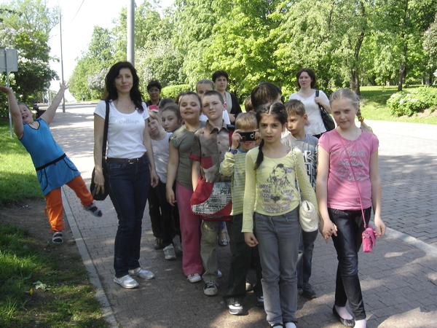
Галина Петровна мы вас любим! И вы нас тоже любите!

